Slide 1
Simplex method crash course

Slide 2
Kanonický tvar úlohy LP
LP v kanonickém tvaru pak odpovídá soustavě
Ax = b

Slide 3
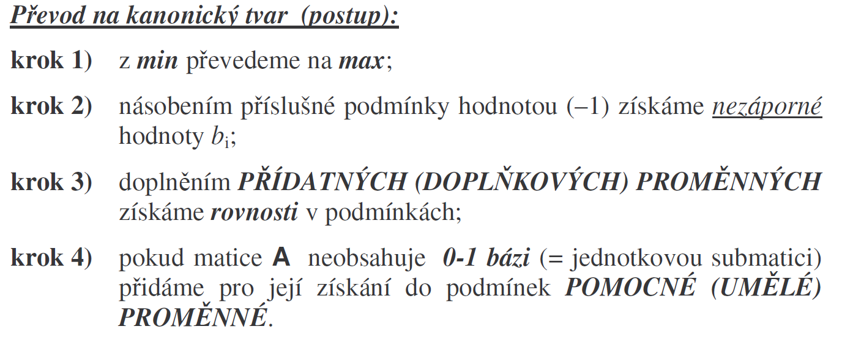
Převod na kanonický tvar

Slide 4
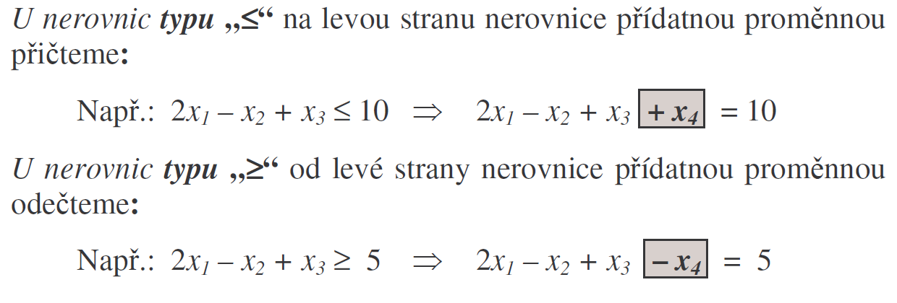
Převod na kanonický tvar
Z minimalizace se stane max. pomocí vynásobení -1
Ze záporné hodnoty omezení se stane kladná vynásobením -1 (potenciálně obrácení znaménka)
Doplňkové proměnné udělají z nerovnice rovnici
Pomocné proměnné použijeme „jen někdy“

Slide 6
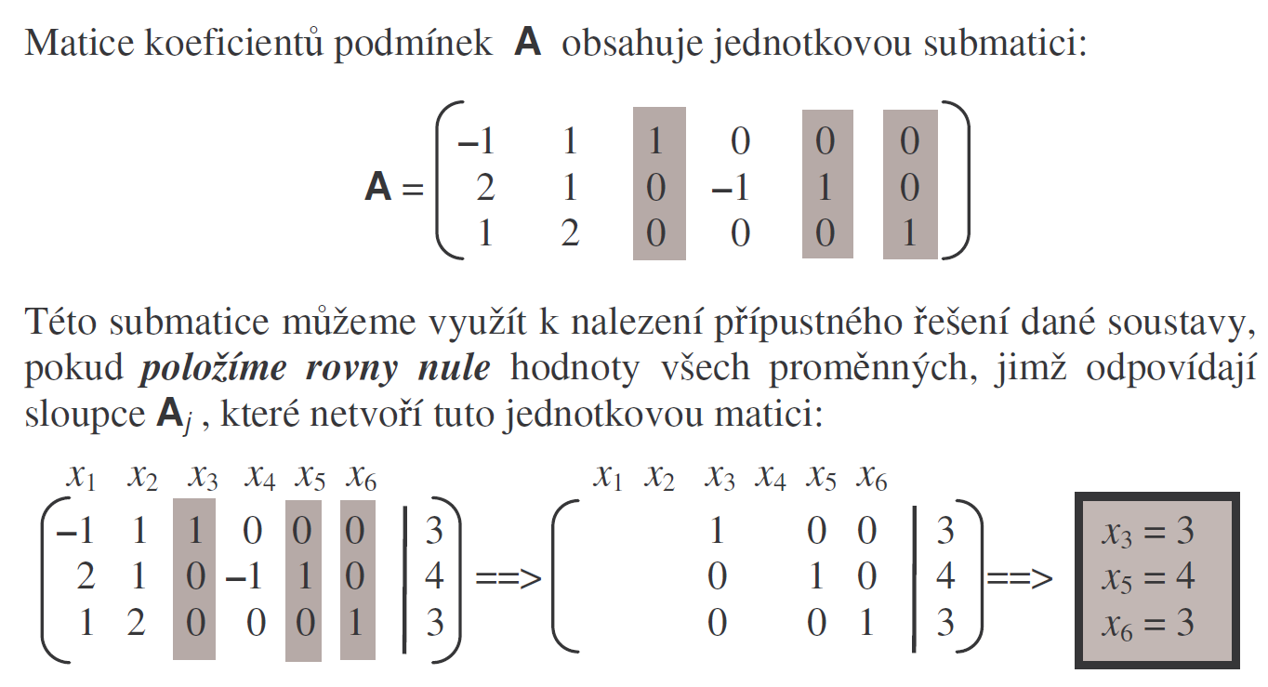
Základní (bazické) přípustné řešení
Máme kanonický tvar LP, Ax=b

Slide 7
Základní (bazické) přípustné řešení

Slide 8
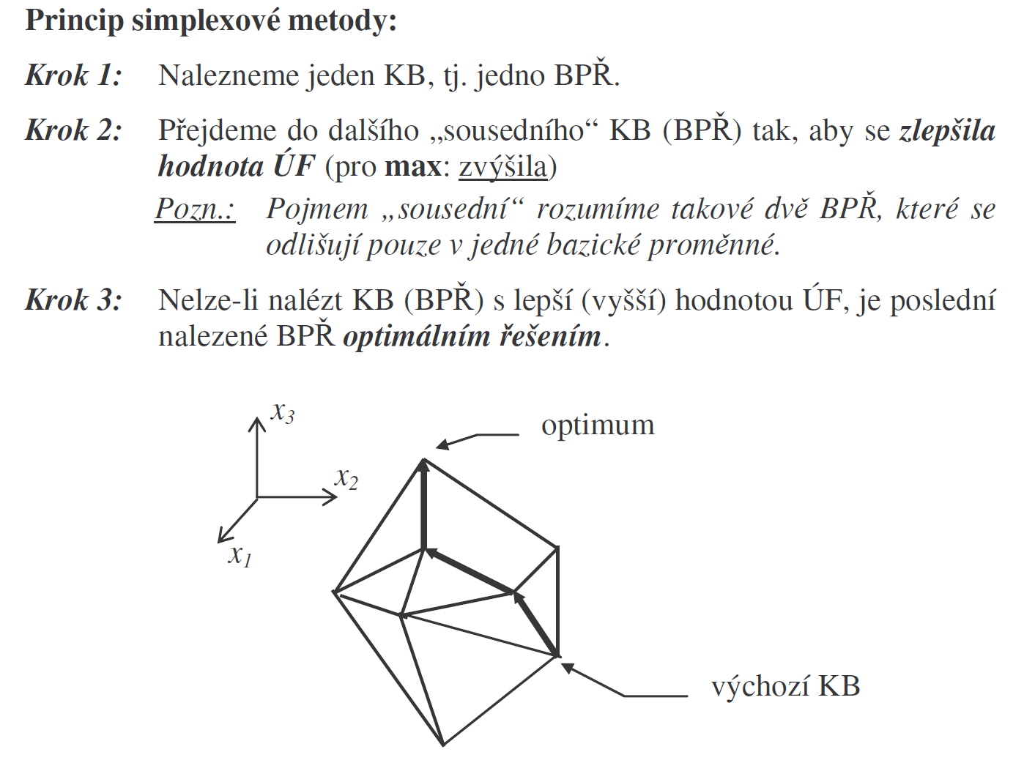
Simplexová metoda

Slide 9
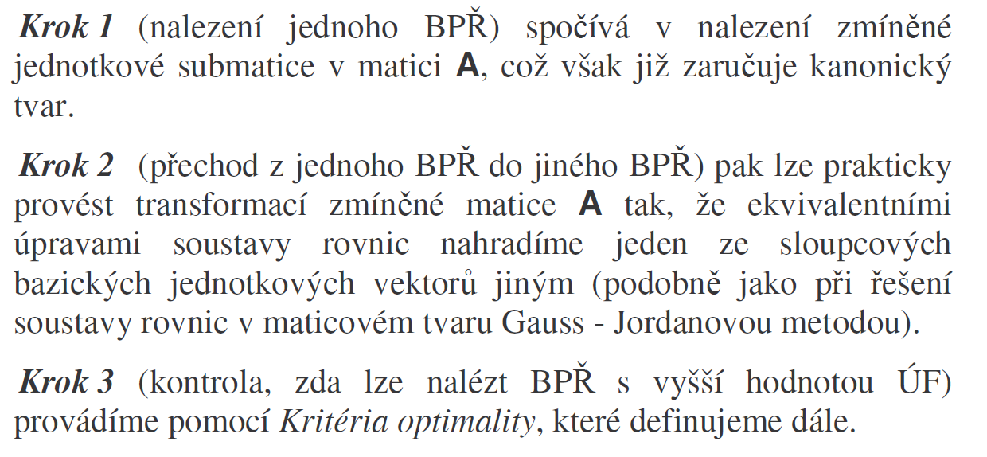
Simplexová metoda

Slide 10
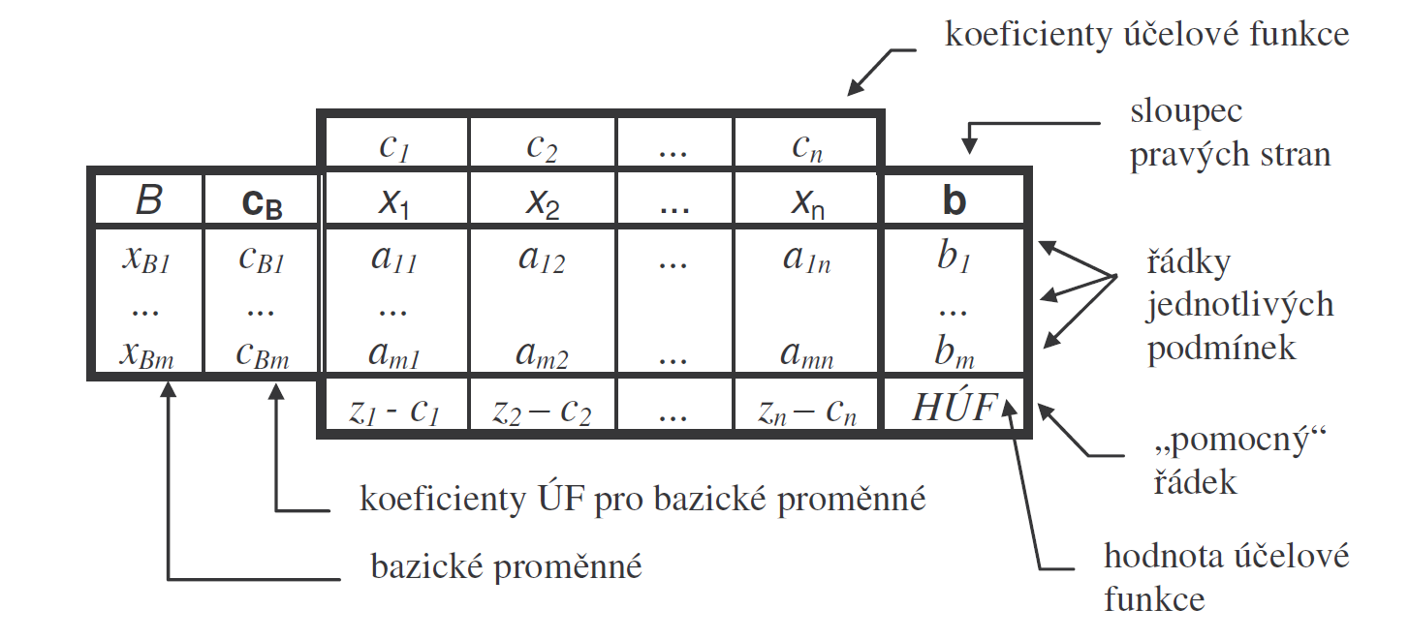
Simplexová tabulka
Notes:
istý pokles hodnoty úelové funkce pi zavedení dosud
nebazické promnné xj do báze s hodnotou xj = 1 je dán výrazem zj – cj
(je to v podstat záporn vzatá redukovaná cena). Tedy:
Je-li zj – cj > 0 kladný (resp. nezáporný) pokles, tj. hodnota ÚF
klesne resp. nevzroste
Je-li zj – cj < 0 záporný (resp. nekladný) pokles, tj. hodnota ÚF
vzroste resp. neklesne; (A práv to v pípad
maximalizace požadujeme!)

Slide 11
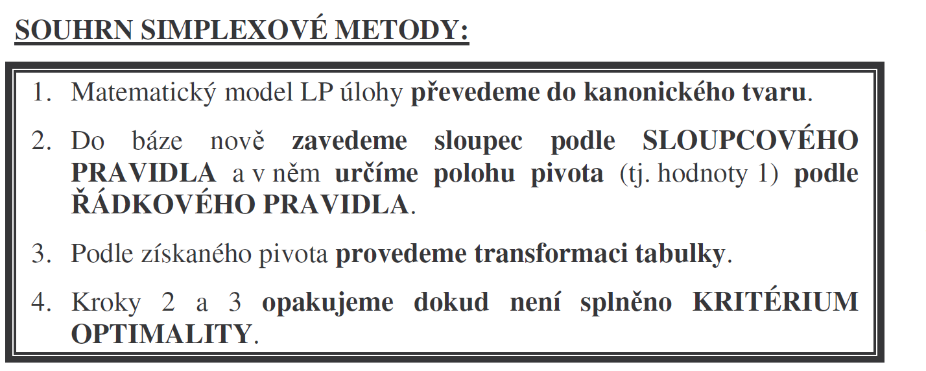
Simplexová tabulka
Notes:
istý pokles hodnoty úelové funkce pi zavedení dosud
nebazické promnné xj do báze s hodnotou xj = 1 je dán výrazem zj – cj
(je to v podstat záporn vzatá redukovaná cena). Tedy:
Je-li zj – cj > 0 kladný (resp. nezáporný) pokles, tj. hodnota ÚF
klesne resp. nevzroste
Je-li zj – cj < 0 záporný (resp. nekladný) pokles, tj. hodnota ÚF
vzroste resp. neklesne; (A práv to v pípad
maximalizace požadujeme!)

Slide 12
Příklad

Slide 13
LP model

Slide 14
Simplexová tabulka
Notes:
1.) r1 = r1/4
2.) r2 = r2 - 3*r1

Slide 15
Simplexová tabulka

Slide 16
Simplexová tabulka
Notes:
1.) r1 = r1/4
2.) r2 = r2 - 3*r1

